Slide 1
Implementasi Struktur Data hash MAPS
Program Studi Diploma III Teknik Informatika
Fakultas Ilmu Terapan
Universitas Telkom

Slide 2
hashing
Hashing adalah teknik yang digunakan untuk menemukan elemen pada suatu struktur data, tanpa perlu melakukan pencarian linear pada struktur data tersebut.
Hasil dari hashing diletakkan pada suatu hash table, yang biasanya berbentuk array
Indeks hash table ditentukan melalui hashing
Implementasi hashing dapat berupa sets dan map (kadang disebut dictionary)
Indeks suatu hash table diperoleh dengan melakukan komputasi pada suatu search key dengan menggunakan hash function → hasilnya berupa bilangan integer yang menandakan indeks array dimana suatu elemen akan disimpan

Slide 3
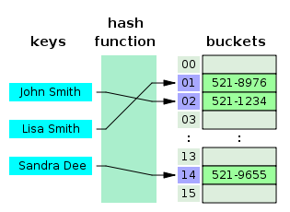
HASH FUNCTION
911 emergency system can take your telephone number, convert it to a suitable integer i, and store a reference to your street address in the array element a[i]. We say that the telephone number—that is, the search key—maps, or hashes, to the index i. This index is called a hash index. Sometimes we will say that the search key maps, or hashes, into the table location at the index i.

Slide 4
Hash code
Hash code yang dihasilkan melalui hash function akan berbeda antara satu objek dengan objek lainnya
Hash code yang dihasilkan harus dapat mencakup seluruh key search yang ada
Kelas Object memiliki method hashCode yang harus di-override oleh suatu kelas yang akan membuat hash code.
Pemanggilan method berikut menghasilkan hash code untuk objek x:
Dengan hashCode harus ditentukan untuk kelas tertentu
int h = x.hashCode();

Slide 5
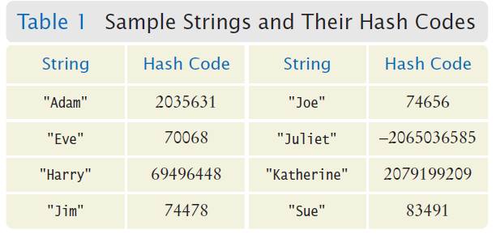
Contoh hash code untuk string

Slide 6
Hash code
Fungsi hash yang baik akan memetakan setiap search key sedemikian sehingga tidak ada satu search key yang memiliki hash code yang sama. Setiap key memiliki tempat tersendiri pada hash table
Disebut juga dengan perfect hash function
Dapat dilakukan jika mengetahui seluruh kemungkinan search key
Jika search key cukup besar, akan membutuhkan array yang besar pula → tidak praktis
Memasukkan dan mencari data menggunakan perfect hash function pada hash table tidak membutuhkan pencarian
Hash function yang sering digunakan biasanya bukanlah suatu perfect hash function

Slide 7
Hash code
Untuk fungsi hash biasa, aray yang digunakan tidak sebesar search key yang ada, sehingga pemetaan search key harus memperhitungkan besar array
1. Hitung hash code dari search key
2. Mampatkan hash code ke dalam jangkauan indeks hash table dengan menghitung modulus dari array
Fungsi hash yang baik adalah:
Dapat meminimalisir collision
Dapat dihitung dengan cepat
int h = x.hashCode();
if (h < 0) h = -h;
position = h % buckets.length;

Slide 8
Contoh-hash code untuk string
Hash code untuk “eat”:
31 *( 31 * ‘e’ + ‘a’) + ‘t’ = 100184
Nilai karakter merupakan nilai ASCII dari karakter tersebut
final int HASH_MULTIPLIER = 31;
int h = 0;
for (int i = 0; i < s.length(); i++)
h = HASH_MULTIPLIER * h + s.charAt(i);

Slide 9
collision
Pada hash function bisa terjadi lebih dari satu search key dipetakan ke dalam tempat yang sama pada hash table → collision
Jika key terpetakan pada tempat yang sama pada hash table maka dapat menggunakan dua cara berikut ini:
1. Mencari lokasi lain di hash table
Mencari lokasi tidak terpakai (open) pada hash table
Disebut dengan open addressing
2. Mengganti struktur hash table sehingga setiap lokasi array dapat merepresentasikan lebih dari satu nilai (Separate Chaining)

Slide 10
Open addressing
Menentukan lokasi kosong pada hash table disebut probing
Linear probing: Mencari lokasi kosong secara linear
Jika collision terjadi pada posisi hashTable[k], posisi berikut yang dilihat apakah terisi atau tidak adalah hashTable[k + 1] . Jika sudah terisi, berikutnya dilihat hashTable[k + 2]
Lokasi table yang digunakan pada pencarian ini membentuk suatu probe sequence, jika probe sequence telah mencapai ujung hash table, pencarian dilanjutkan dari awal table.
Hash table dianggap sebagai suatu circular array

Slide 11
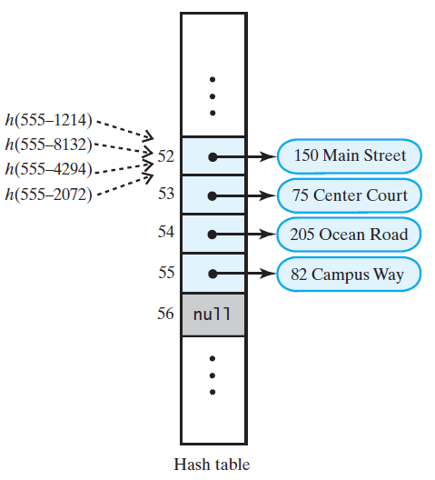
Linear probing - example
Objek berupa alamat dengan search key no telp dari alamat tersebut (diawali 555)
Misal, untuk no telp 555-1214, 555-8132, 555-4294 dan 555-2072 ternyata dipetakan pada indeks yang sama, 52
Penambahan pertama akan mengisi hashTable[52]
Pada penambahan kedua, karena 52 telah terisi, maka akan mencari ke indeks berikutnya, hashTable[53]
Pada penambahan ketiga, karena 52 telah terisi, indeks berikutnya, 53 telah terisi, maka menempati indeks setelah 53, yaitu hashTable[54]
Cara yang sama dilakukan untuk memperoleh hashTable[55]

Slide 12
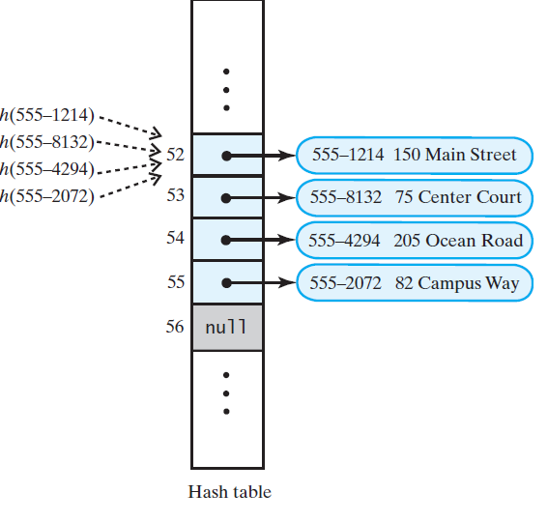
pengambilan data pada linear probing
Pengambilan data pada perfect hash function dapat dilakukan secara langsung, dengan merujuk pada hash code (indeks) data tersebut pada hash table
Namun, pada linear probing, bisa jadi data yang ingin diambil tidak berada pada indeks yang sesuai dengan hash code, karena terdapat hash code yang sama, seperti terlihat pada contoh sebelum ini.
Salah satu cara mengatasinya adalah dengan menambahkan search key pada nilai yang dimasukkan, jadi data dapat dikenali berdasarkan search key nya

Slide 13
Penghapusan pada linear probing
Penghapusan pada perfect hash function tidak membutuhkan waktu lama, karena objek dapat langsung dihapus setelah mendapatkan hash code objek tersebut
Untuk linear probing, penghapusan harus memperhatikan dan menambahkan tanda berikut:
Occupied: Pada lokasi tersebut ada data yang mengisinya
Empty: Lokasi selama ini berisi null
Available: Sebelumnya berisi, namun telah dihapus
Untuk menjamin data berikutnya dapat mengisi slot yang telah dihapus, maka indeks dari data yang dihapus sebaiknya diisi tanda available

Slide 14
clustering
Linear probing menyebabkan munculnya clustering pada hash table
Primary clustering: Grup dari lokasi yang berdekatan pada hash table yang terisi karena dilakukannya linear probing
Jika pada penambahan data, terjadi lagi linear probing pada cluster yang sama, maka ukuran primary clustering akan membesar
Primary clustering yang besar akan memperlambat proses pencarian data

Slide 15
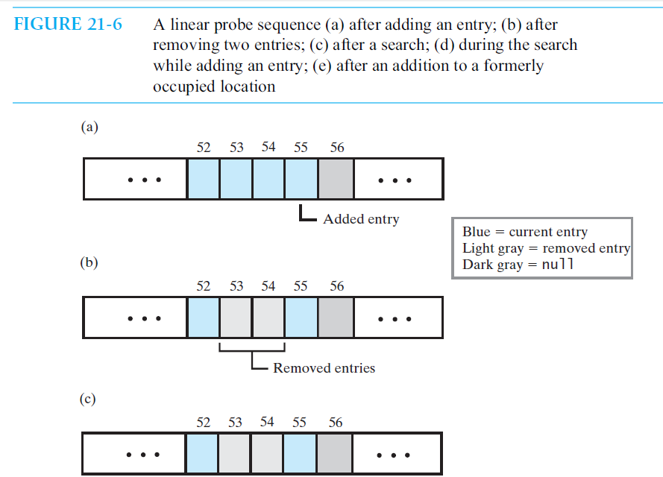

Slide 16
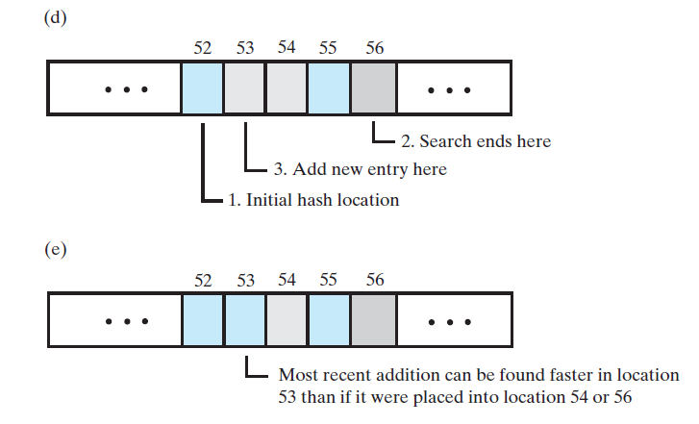

Slide 17
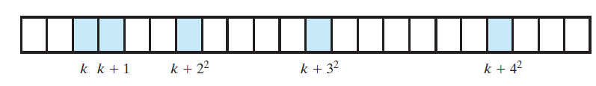
Quadratic probing
Metode open addressing yang menggunakan quadratic probing, cara mencari tempat kosong tidak secara linear, namun dengan k + j² for j ≥ 0
Jadi, pencarian tempat kosong dilakukan pada indeks k, k + 1, k + 4, k + 9, dst
Masih memunculkan secondary clustering

Slide 18
Double hashing
Metode open addressing yang menggunakan fungsi hash kedua berdasarkan key yang ada untuk mencari tempat kosong.
Dapat menghindari primary dan secondary clustering, walau masih memunculkan probe sequence
Misal, jika terdapat hash function dari hash table yang berukuran 7, maka:
h1(key) = key modulo 7 dan h2(key) = 5 - key modulo 5
Jika key adalah 16, maka
h1(16) = 2 dan h2(16) = 4
Jadi, probe sequence akan dimulai pada indeks 2, dengan penambahan 4

Slide 19
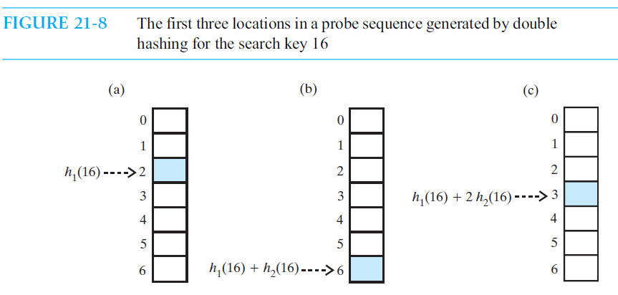
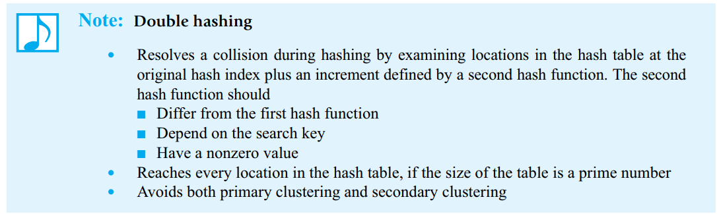

Slide 20
Collision - another solution
Cara kedua untuk mengatasi collision adalah mengubah struktur hash table sehingga setiap lokasi dapat merepresentasikan lebih dari satu nilai/ data. Lokasi ini disebut dengan bucket
Struktur data untuk bucket dapat berupa array atau linked list, namun disarankan menggunakan linked list. Penggunaan bucket berupa linked list disebut dengan separate chaining

Slide 21
SEPARATE CHAINING
Algoritma pencarian data pada separate chaining:
1. Compute the hash code and reduce it modulo the table size. This gives an index h into the hash table.
2. Iterate through the elements of the bucket at position h. For each element of the bucket, check whether it is equal to x.
3. If a match is found among the elements of that bucket, then x is in the set. Otherwise, it is not.

Slide 22
SEPARATE CHAINING
Algoritma penambahan data:
First compute the hash code to locate the bucket in which the element should be inserted.
Try finding the object in that bucket. If it is already present, do nothing. Otherwise, insert it.
Algoritma penghapusan data:
First compute the hash code to locate the bucket in which the element should be inserted.
Try finding the object in that bucket. If it is present, remove it. Otherwise, do nothing.

Slide 23
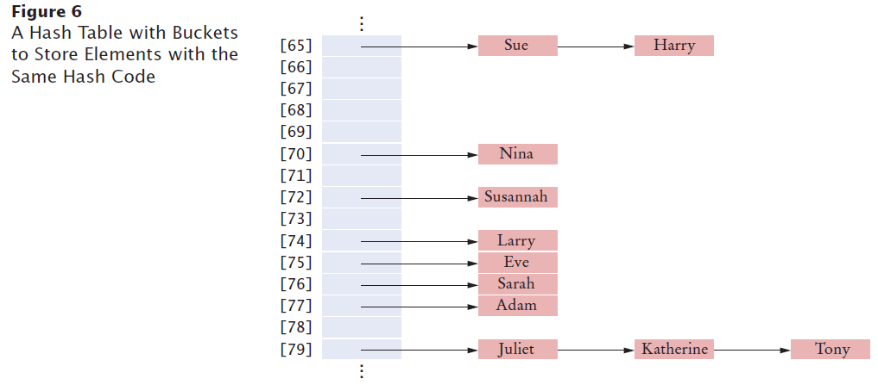

Slide 24
MAps

Slide 25
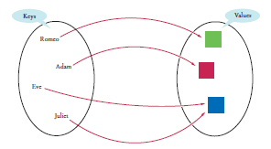
MAPS
Maps merupakan data struktur yg mengasosiasikan antara Key dan Value contohnya adalah Kamus. Maps digunakan untuk membuat pencarian berbasis keys atau ketika seseorang ingin mengupdate sebuah element bedasarkan keys.

Slide 26
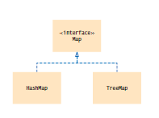
Java Collections
Java memiliki dua implementasi untuk Maps: HashMap dan TreeMap. Keduanya mengimplementasikan Maps Interface.
When you use a hash map, the keys are visited in a seemingly random order. With a tree map, keys are visited in sorted order

Slide 27
SOME OF Maps Method
Modifier and Type | Method and Description
void | clear()Removes all of the mappings from this map (optional operation).
boolean | containsKey(Object key)Returns true if this map contains a mapping for the specified key.
boolean | containsValue(Object value)Returns true if this map maps one or more keys to the specified value.
V | get(Object key)Returns the value to which the specified key is mapped, or null if this map contains no mapping for the key.
int | hashCode()Returns the hash code value for this map.
boolean | isEmpty()Returns true if this map contains no key-value mappings.
V | put(K key, V value)Associates the specified value with the specified key in this map (optional operation).
default boolean | remove(Object key, Object value)Removes the entry for the specified key only if it is currently mapped to the specified value.
int | size()Returns the number of key-value mappings in this map.

Slide 28
References
Carrano, F., M., Data Structures and Abstraction with Java, 3rd Ed, Prentice Hall. (2012)
Hortsmann, C., Big Java, 4th Ed., John Waley & Sons, Inc. (2010)
Gambar berasal dari sumber yang sama

